Slide 1
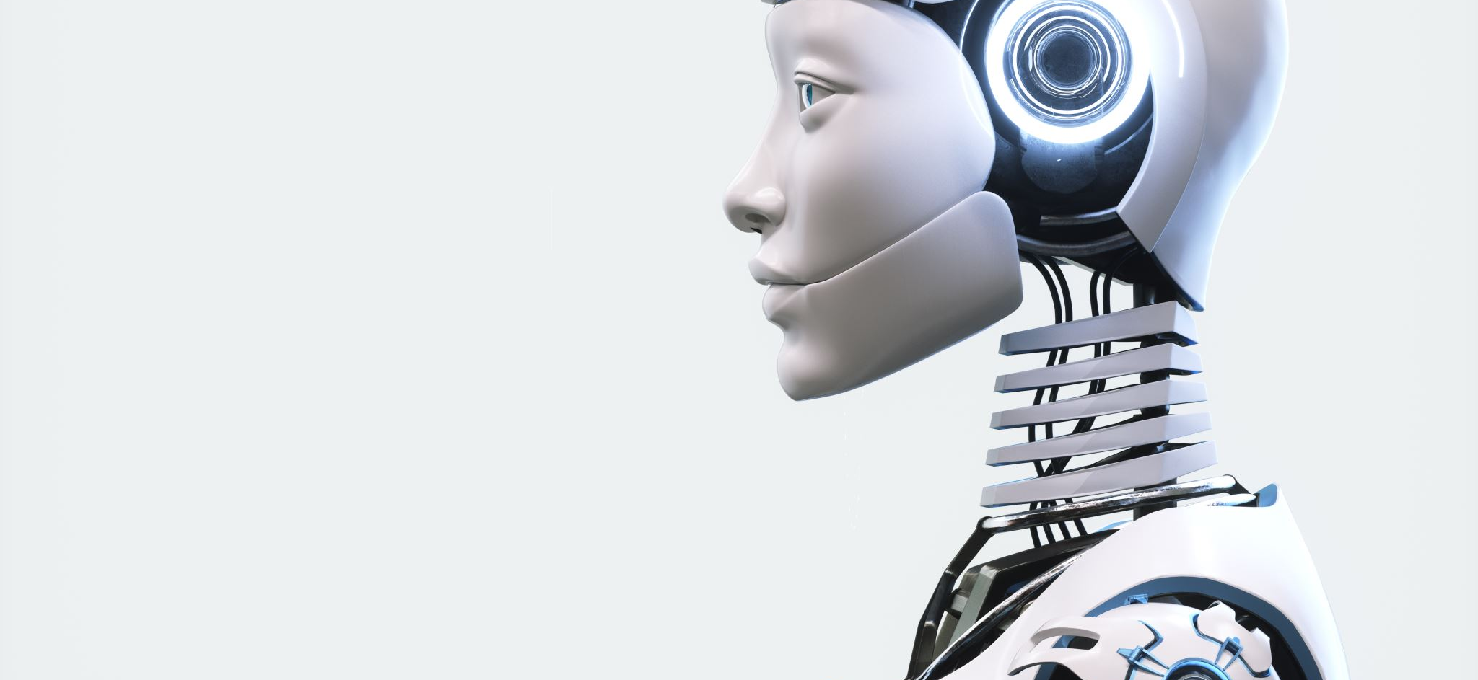
Einführung in die KI - Wiederholung

Slide 2
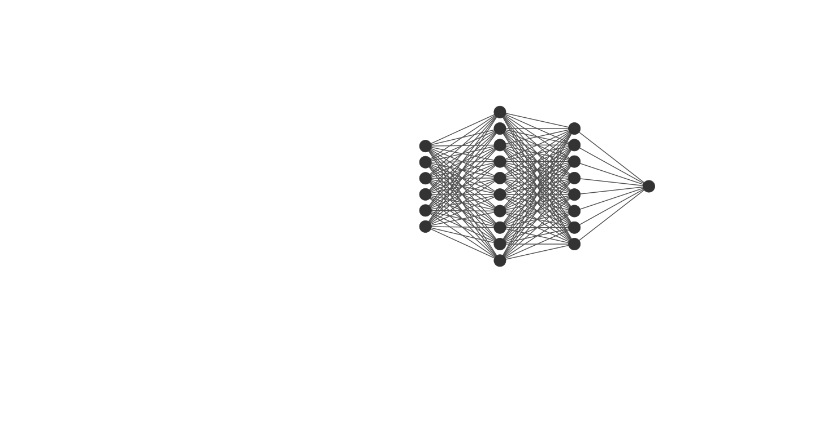
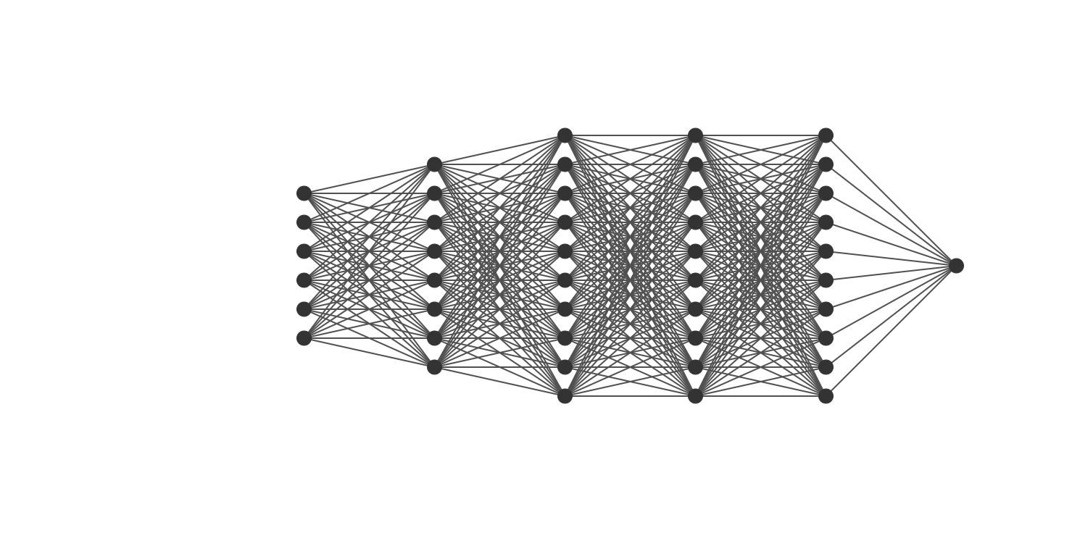
KI vs. ML VS. DL
Künstliche Intelligenz
Deep Learning
Neuronale Netze
Maschinelles Lernen
Lösen von Problemen
Supervised Learning
Unsupervised Learning
Reinforcement Learning
Lernen anhand von Mustern
Notes:
Sprach und gesichtserkennung DL
Deep Learning sind einfach nur neuronale Netze mit mehreren Layern

Slide 3

Training + Anwendung
Training
Anwendung
(Unbekannte) Daten
Daten
KI Modell mithilfe des Fehlers verbessern
KI Modell
KI Modell
KI Modell
Fehler
Vorhersage
Vorhersage
Vorhersage
Notes:
Bevor überwachtes/unüberwachtes/bestärkendes Lernen verstanden werden kann, muss der Unterschied zwischen Training und Inferenz geklärt werden
Inferenz -> das Schließen auf der Grundlage von vorhandenen Informationen oder Daten

Slide 4
Supervised vs. Unsupervised vs. Reinforcement Learning
Künstliche Intelligenz
Maschinelles Lernen
Deep Learning
Neuronale Netze
Supervised Learning
Unsupervised Learning
Reinforcement Learning

Slide 5



Supervised Learning / Überwachtes Lernen
Training
Anwendung
„Erdbeere“
„Banane“
„Apfel“
Lernen
„Apfel“
Notes:
In der Anwendung macht das Modell Vorhersagen für (unbekannte) Inputs mit der angenäherten Funktion
Klassifizierung

Slide 6



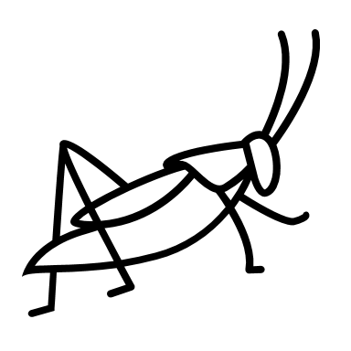






Unsupervised Learning / Unüberwachtes Lernen
Training
Anwendung
Lernen
Notes:
Keine definierte Lösung!

Slide 7

Reinforcement Learning
Training
Beobachtung, Belohnung
Lernen
Umfeld
KI Modell
Aktionen
Notes:
Inferenz -> das Schließen auf der Grundlage von vorhandenen Informationen oder Daten
https://www.youtube.com/watch?v=qv6UVOQ0F44

Slide 8
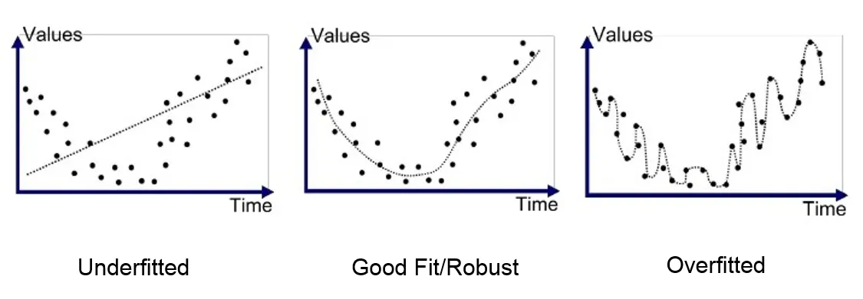
Overfitting + Underfitting Am Beispiel Regression
Zu einfach, um die zugrunde liegende Funktion zu beschreiben.
Jeder Datenpunkt liegt auf der Funktion. Zu gut, um wahr zu sein.
https://miro.medium.com/v2/resize:fit:1400/format:webp/1*_7OPgojau8hkiPUiHoGK_w.png
https://medium.com/greyatom/what-is-underfitting-and-overfitting-in-machine-learning-and-how-to-deal-with-it-6803a989c76
Notes:
Aufgabe: Welche Funktion passt am besten zu den Daten? -> Funktionsannäherung -> supervised learning
Wie Beispiel mit x zum Quadrat
Irgendwelche Messwerte, die nach x time abgelesen/gemessen wurden
Schüler fragen:
Wieso sind manche Modelle under-/overfitted?
Wieso ist under- und overfitting nicht gut?

Slide 9
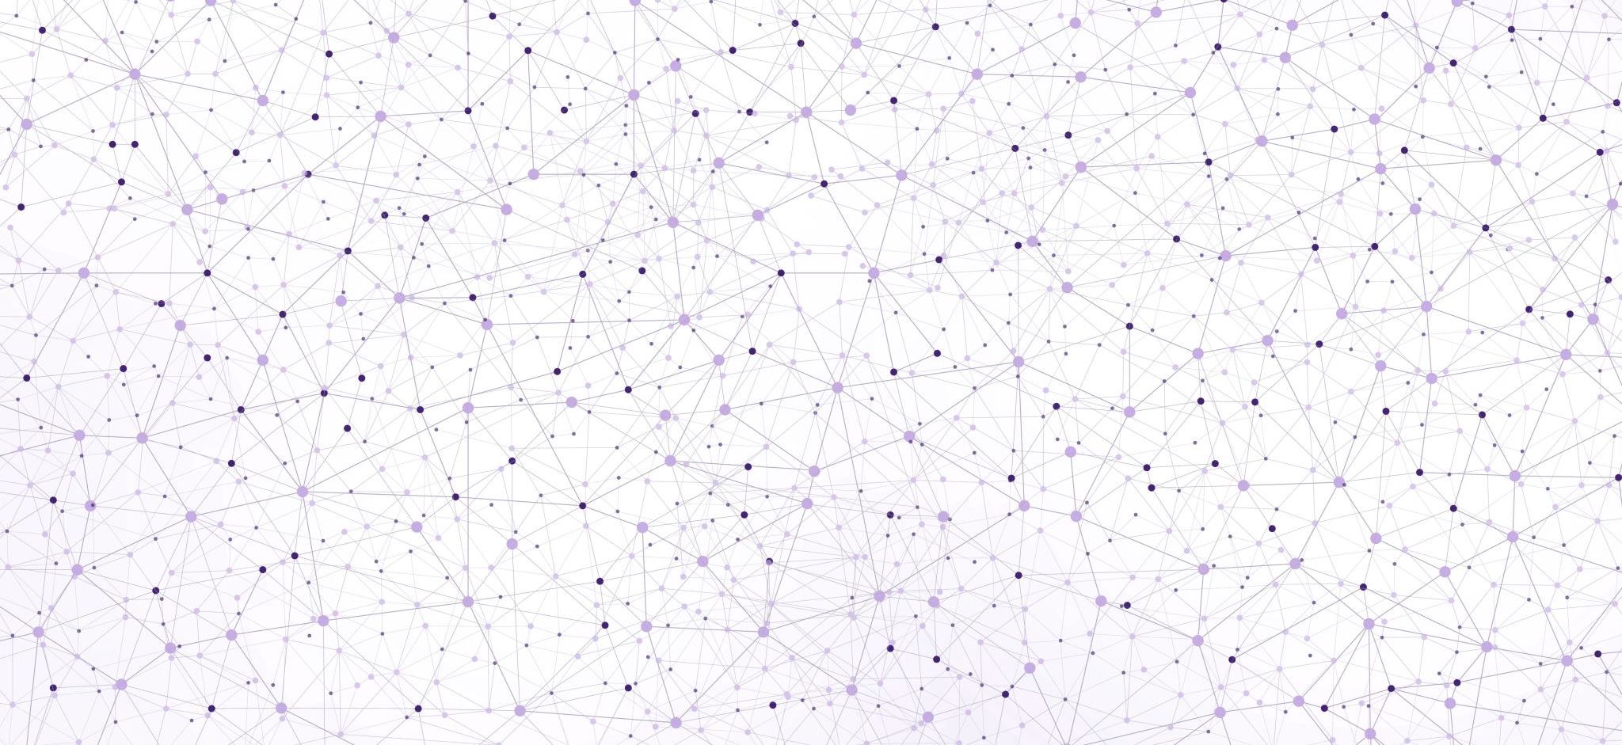
Einführung in die KI 2

Slide 10
KI vs. ML VS. DL
Künstliche Intelligenz
Maschinelles Lernen
Deep Learning
Neuronale Netze
Überwachtes Lernen
Unüberwachtes Lernen
Bestärkendes Lernen
Notes:
Überblick

Slide 11
KI vs. ML VS. DL
Künstliche Intelligenz
Maschinelles Lernen
Deep Learning
Neuronale Netze
Überwachtes Lernen
Unüberwachtes Lernen
Bestärkendes Lernen
Notes:
Zuerst Fokus auf Neuronale Netze

Slide 12
Neuronale Netze vs. Deep Learning
Deep Learning nutzt neuronale Netze mit „vielen“ verborgenen Schichten
Notes:
Keine genaue Zahl der Schichten
Für manche würde unser NN schon als tief gelten

Slide 13
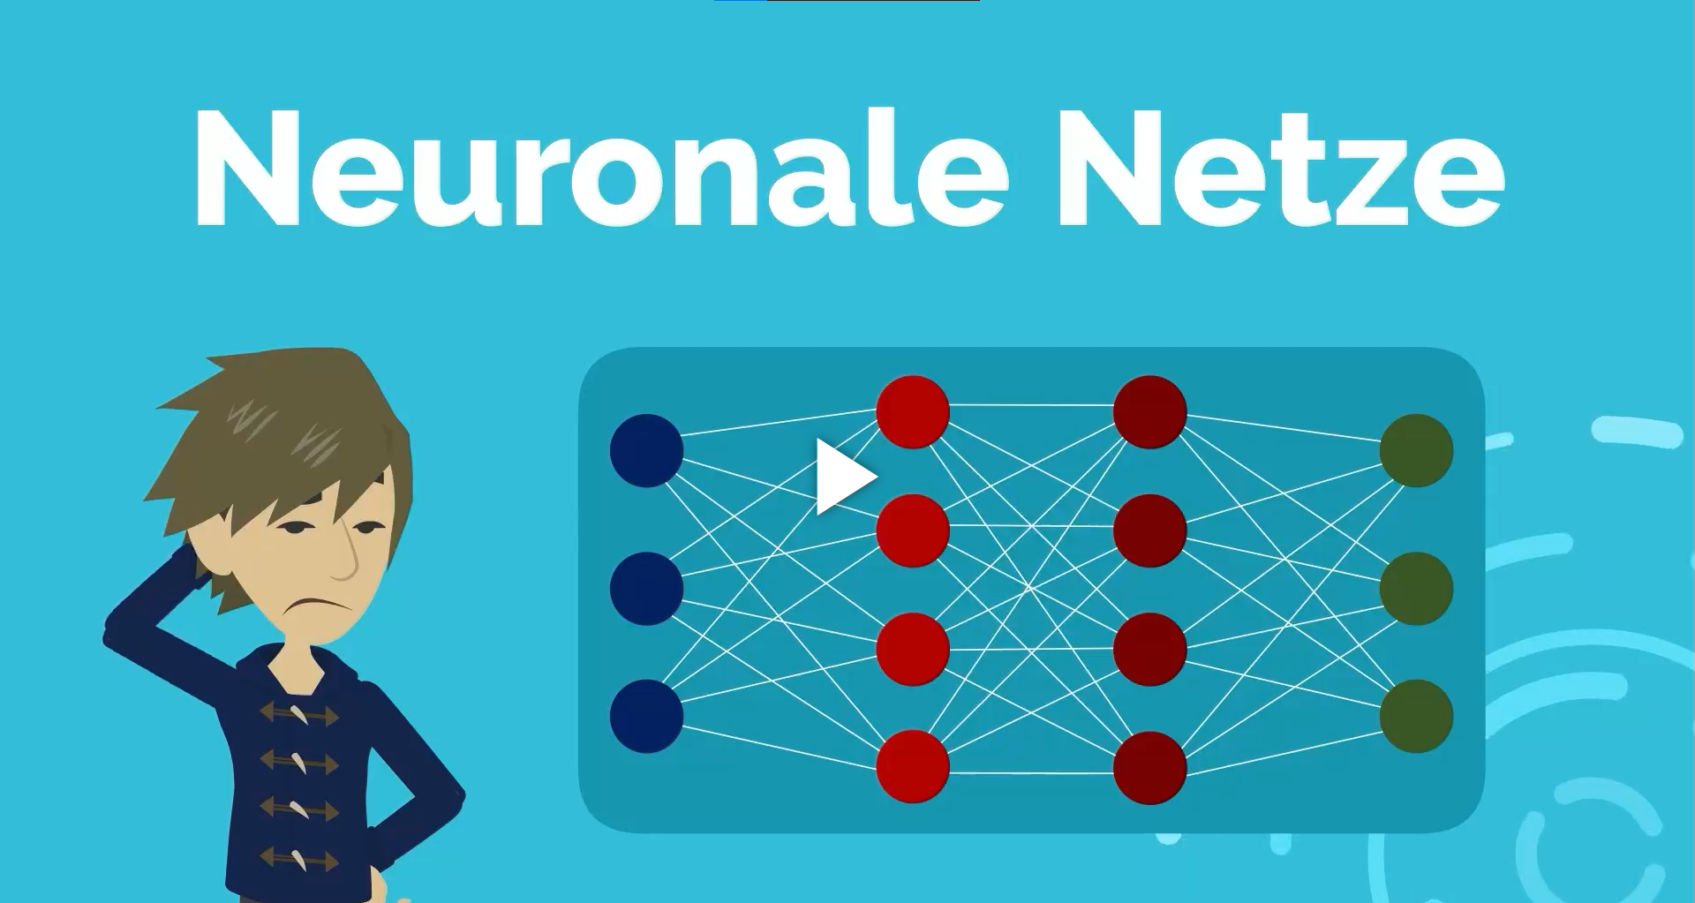
Neuronale Netze Am Beispiel binäre Klassifikation
Notes:
Themen im Video:
Neuronen/Knoten und Kanten
Eingabeschicht, verborgene Schicht und Ausgabeschicht
Gewichte
Aktivierungsfunktion

Slide 14
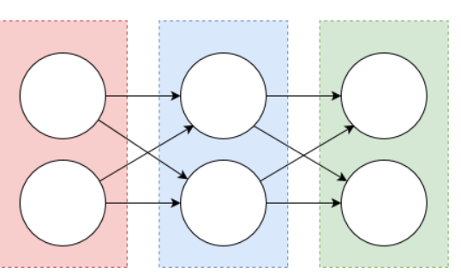
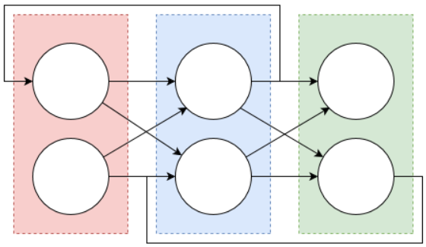
Arten von NN Feedforward vs. Recurrent
Feedforward Neural Network
Alle Layer werden der Reihenfolge nach durchlaufen
Recurrent Neural Network
Abhängigkeit zwischen Neuronen
Ermöglicht Kontext
Ermöglicht zeitliche Abläufe
https://alex-ta.gitbooks.io/einfuhrung-in-neuronale-netze/content/arten-von-neuronalen-netzen.html
Notes:
- Wir schauen uns erstmal nur feedforward neural networks an

Slide 15
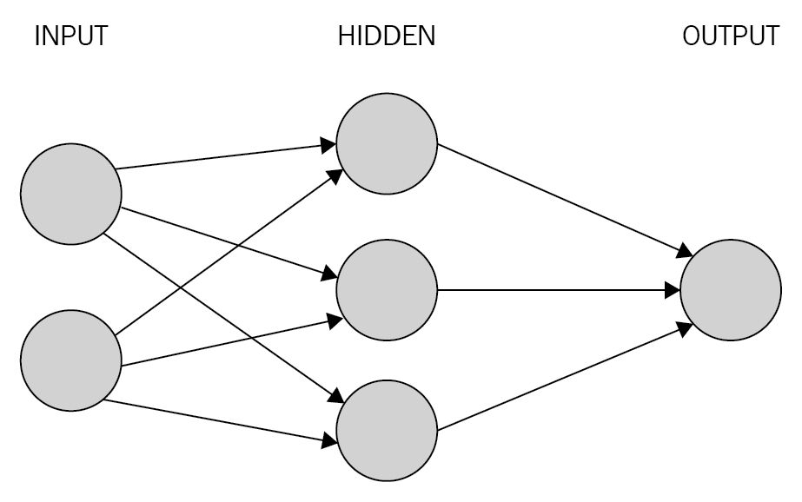
Forward Propagation
Daten durchlaufen das NN von vorne bis hinten
Berechnung des Outputs aus den Inputs
Notes:
Das werden wir anhand eines Beispiels machen

Slide 16
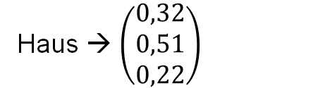
Was ist der Input von NN?
Mögliche Inputs:
Zahlen (Quadratmeter, Anzahl an Fenster)
Bilder → Zahlen
Wörter → Zahlen
…
1
→ (rot, grün, blau) → (132, 118, 184)
1 Pixel
2
Haus → $\left(\begin{aligned}0,32 \\ 0,51 \\ 0,22\end{aligned}\right)$
Notes:
Welche inputs kann ein NN haben?
Zahlen
Bilder -> Jeden Pixel in RGB Werte schreiben
Wörter/Sätze -> Als word embedding darstellen
Als Inputs nehmen wir 1 und 2. Hat keine Bedeutung, nur als Beispiel

Slide 17
Was ist der Input von NN? Input Layer
Mögliche Inputs:
Zahlen (Quadratmeter, Anzahl an Fenster)
Bilder → Zahlen
Wörter → Zahlen
…
1
→ (rot, grün, blau) → (132, 118, 184)
1 Pixel
2
Haus → $\left(\begin{aligned}0,32 \\ 0,51 \\ 0,22\end{aligned}\right)$
Features
Notes:
Diese Eigenschaften der Eingabedaten werden Features genannt (Quadratmeter, Anzahl Fenster, Wortvektor, Pixelwerte…)
Features werden vom NN verarbeitet

Slide 18
Wie werden Daten in Einem NN verarbeitet? Hidden Layer(s)
Ein NN kann beliebig viele hidden Layer haben
Zum Berechnen: gewichtete Summe der Inputneuronenwerte
1
0,5
0,1
0,1
0,7
2
-0,4
0,2
Notes:
Unser NN hat nur ein hidden Layer, es können aber mehrere sein
Zum Berechnen der Werte in der hidden Layer: gewichtete Summe der Inputneuronenwerte

Slide 19
Wie werden Daten in Einem NN verarbeitet? Hidden Layer(s)
Ein NN kann beliebig viele hidden Layer haben
Jede Kante ist gewichtet
Zum Berechnen: gewichtete Summe der Inputneuronenwerte
Wert des obersten Neurons = 0,5 * 1 + 0,7 * 2 = 1,9
1
0,5
0,1
0,1
0,7
2
-0,4
0,2
Notes:
Unser NN hat nur ein hidden Layer, es können aber mehrere sein
Zum Berechnen der Werte in der hidden Layer: gewichtete Summe der Inputneuronenwerte

Slide 20
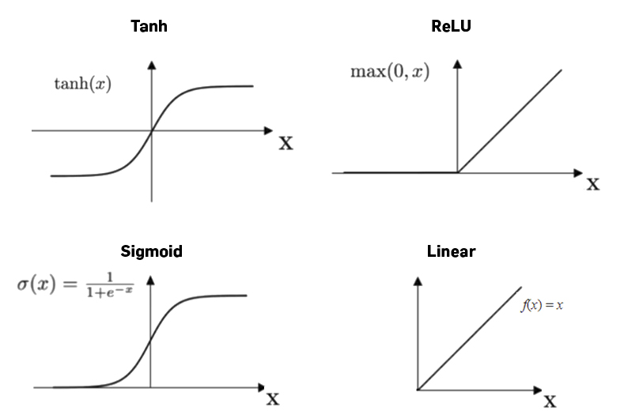
Wie werden Daten in Einem NN verarbeitet? Hidden Layer(s)
Nach dem Berechnen: Aktivierungsfunktion
Unsere Aktivierungsfunktion: ReLU: max(0,x)
1,9
1
0,5
0,1
0,1
-0,7
0,7
2
-0,4
0,5
0,2
Notes:
Für jedes Neuron berechnen
Danach wird die Aktivierungsfunktion angewendet
Es gibt verschiedene Aktivierungsfunktionen, die alle Vor- und Nachteile haben
Wir machen unser Beispiel mit einer simplen Aktivierungsfunktion

Slide 21
Wie werden Daten in Einem NN verarbeitet? Hidden Layer(s)
Nach dem Berechnen: Aktivierungsfunktion
Unsere Aktivierungsfunktion: ReLU: max(0,x)
1,9
1,9
1
0,5
0,1
0,1
-0,7
0
0,7
2
-0,4
0,5
0,2
0,5
Notes:
Nach der ReLU Aktivierungsfunktion bleiben alle Werte gleich, nur negative Werte werden zu 0
Wenn es mehrere hidden Layers gibt, müssen diese Schritte wiederholt werden

Slide 22
Wie kommen NN zu einem Output?
Wie hidden Layer: gewichtete Summe bestimmen, danach Aktivierungsfunktion
1,9 * 0,2 + 0 * 0,6 + 0,5 * 0,3
1,9
1,9
1
0,5
0,2
0,1
0,1
-0,7
0
0,7
0,6
2
-0,4
0,5
0,2
0,5
0,3
Notes:
- Gewichtete Summe berechnen

Slide 23
Wie kommen NN zu einem Output?
Wie hidden Layer: gewichtete Summe bestimmen, danach Aktivierungsfunktion
1,9
1,9
1
0,5
0,2
0,1
0,1
-0,7
0,53
0
0,7
0,6
2
-0,4
0,5
0,2
0,5
0,3
Notes:
- Danach unsere ReLU Aktivierungsfunktion

Slide 24
Wie kommen NN zu einem Output?
Wie hidden Layer: gewichtete Summe bestimmen, danach Aktivierungsfunktion
Wir haben unseren Output!
1,9
1,9
1
0,5
0,2
0,1
0,1
-0,7
0,53
0
0,53
0,7
0,6
2
-0,4
0,5
0,2
0,5
0,3
Notes:
- Wir haben unseren Output!
- Es kann auch mehrere Output Neuronen geben

Slide 25
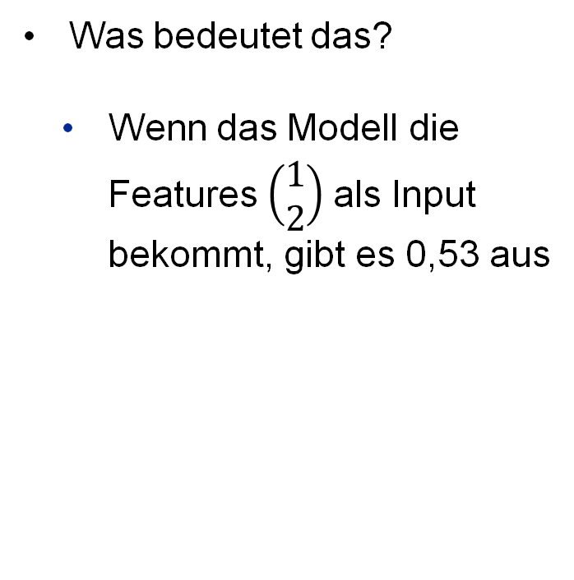
Wie kommen NN zu einem Output?
Was bedeutet das?
Wenn das Modell die Features $\left(\begin{aligned}1 \\ 2\end{aligned}\right)$als Input bekommt, gibt es 0,53 aus
1,9
1,9
1
0,5
0,2
0,1
0,1
-0,7
0,53
0
0,53
0,7
0,6
2
-0,4
0,5
0,2
0,5
0,3
Notes:
- Wir haben unseren Output!
- Es kann auch mehrere Output Neuronen geben

Slide 26

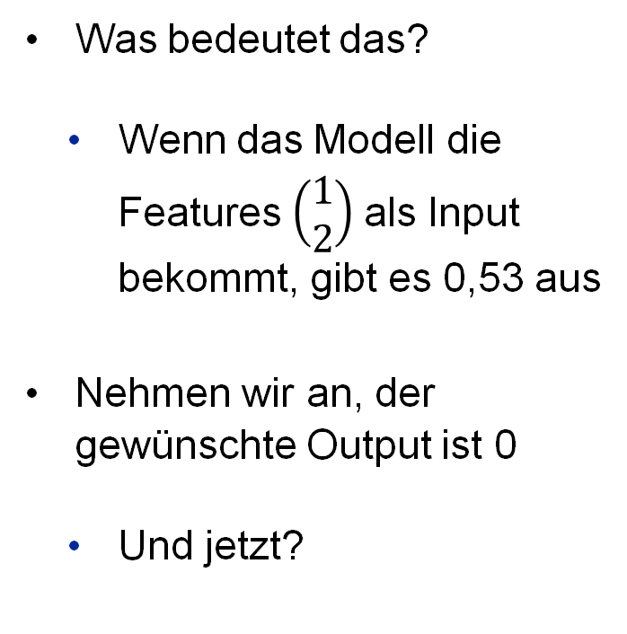
Wie kommen NN zu einem Output?
Was bedeutet das?
Wenn das Modell die Features $\left(\begin{aligned}1 \\ 2\end{aligned}\right)$als Input bekommt, gibt es 0,53 aus
Nehmen wir an, der gewünschte Output ist 0
Und jetzt?
1,9
1,9
1
0,5
0,2
0,1
0,1
-0,7
0,53
0
0,53
0,7
0,6
2
-0,4
0!!
0,5
0,2
0,5
0,3
Notes:
- Wir haben unseren Output!
- Es kann auch mehrere Output Neuronen geben

Slide 27
Backpropagation
Antwort: Backpropagation!
Kanten werden entsprechend des Fehlers von hinten nach vorne neu gewichtet
Geschieht nur beim Training
1,9
1,9
1
0,5
0,2
0,1
0,1
-0,7
0,53
0
0,53
0,7
0,6
2
-0,4
0,5
0,2
0,5
0,3

Slide 28
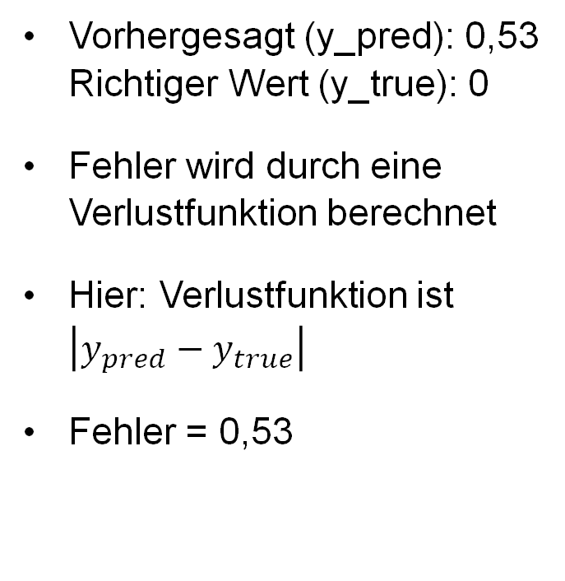
Backpropagation
Vorhergesagt (y_pred): 0,53 Richtiger Wert (y_true): 0
Fehler wird durch eine Verlustfunktion berechnet
Hier: Verlustfunktion ist $\left|y_{pred}−y_{true}\right|$
Fehler = 0,53
1,9
1,9
1
0,5
0,2
0,1
0,1
-0,7
0,53
0
0,53
0,7
0,6
2
-0,4
0!!
0,5
0,2
0,5
0,3
Notes:
Es gibt verschiedene Verlustfunktionen für verschiedene Anwendungen
Der Einfachheit halber: Verlustfunktion ist $\left|y_{pred}−y_{true}\right|$

Slide 29
Backpropagation
1,9
Fehler = 0,53
Durch einen Algorithmus werden die Gewichte der Kanten anhand dieses Fehlers aktualisiert
1,9
1
0,5
0,2
0,1
0,1
-0,7
0,53
0
0,53
0,7
0,6
2
-0,4
0!!
0,5
0,2
0,5
0,3

Slide 30
Zusammenfassung
Forward Propagation
Notes:
Forward Propagation
Vorhersage und richtiger Wert
Verlustfunktion
Fehler/Verlust
Backpropagation

Slide 31
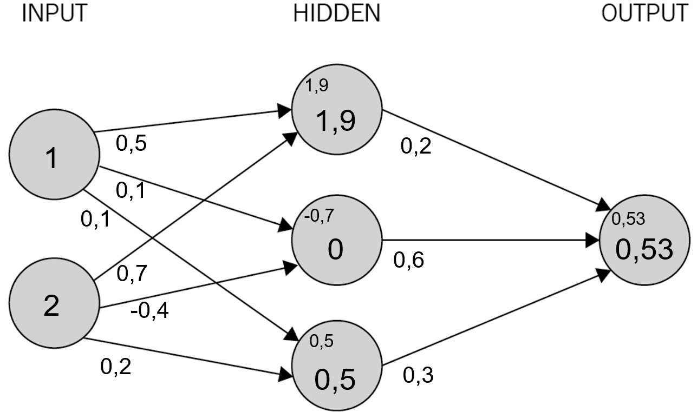
Zusammenfassung
Forward Propagation
0!!
Richtiger
Wert
Vorhersage/
Prediction
Notes:
Forward Propagation
Vorhersage und richtiger Wert
Verlustfunktion
Fehler/Verlust
Backpropagation

Slide 32
Zusammenfassung
Forward Propagation
0!!
Richtiger
Wert
Verlustfunktion
Vorhersage/
Prediction
Notes:
Forward Propagation
Vorhersage und richtiger Wert
Verlustfunktion
Fehler/Verlust
Backpropagation

Slide 33
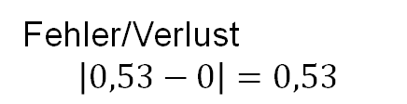
Zusammenfassung
Forward Propagation
0!!
Richtiger
Wert
Verlustfunktion
Vorhersage/
Prediction
Fehler/Verlust
$$\left|0,53−0\right|=0,53$$
Notes:
Forward Propagation
Vorhersage und richtiger Wert
Verlustfunktion
Fehler/Verlust
Backpropagation

Slide 34
Zusammenfassung
Forward Propagation
0!!
Richtiger
Wert
Verlustfunktion
Vorhersage/
Prediction
Fehler/Verlust
$$\left|0,53−0\right|=0,53$$
Backpropagation
Notes:
Forward Propagation
Vorhersage und richtiger Wert
Verlustfunktion
Fehler/Verlust
Backpropagation
Die Backpropagation nur im Training!!
NN können viele verschiedene Problemstellungen lösen

Slide 35
Daten
TODO was für Daten werden verwendet?

Slide 36
Supervised Learning - Klassifizierung

Slide 37
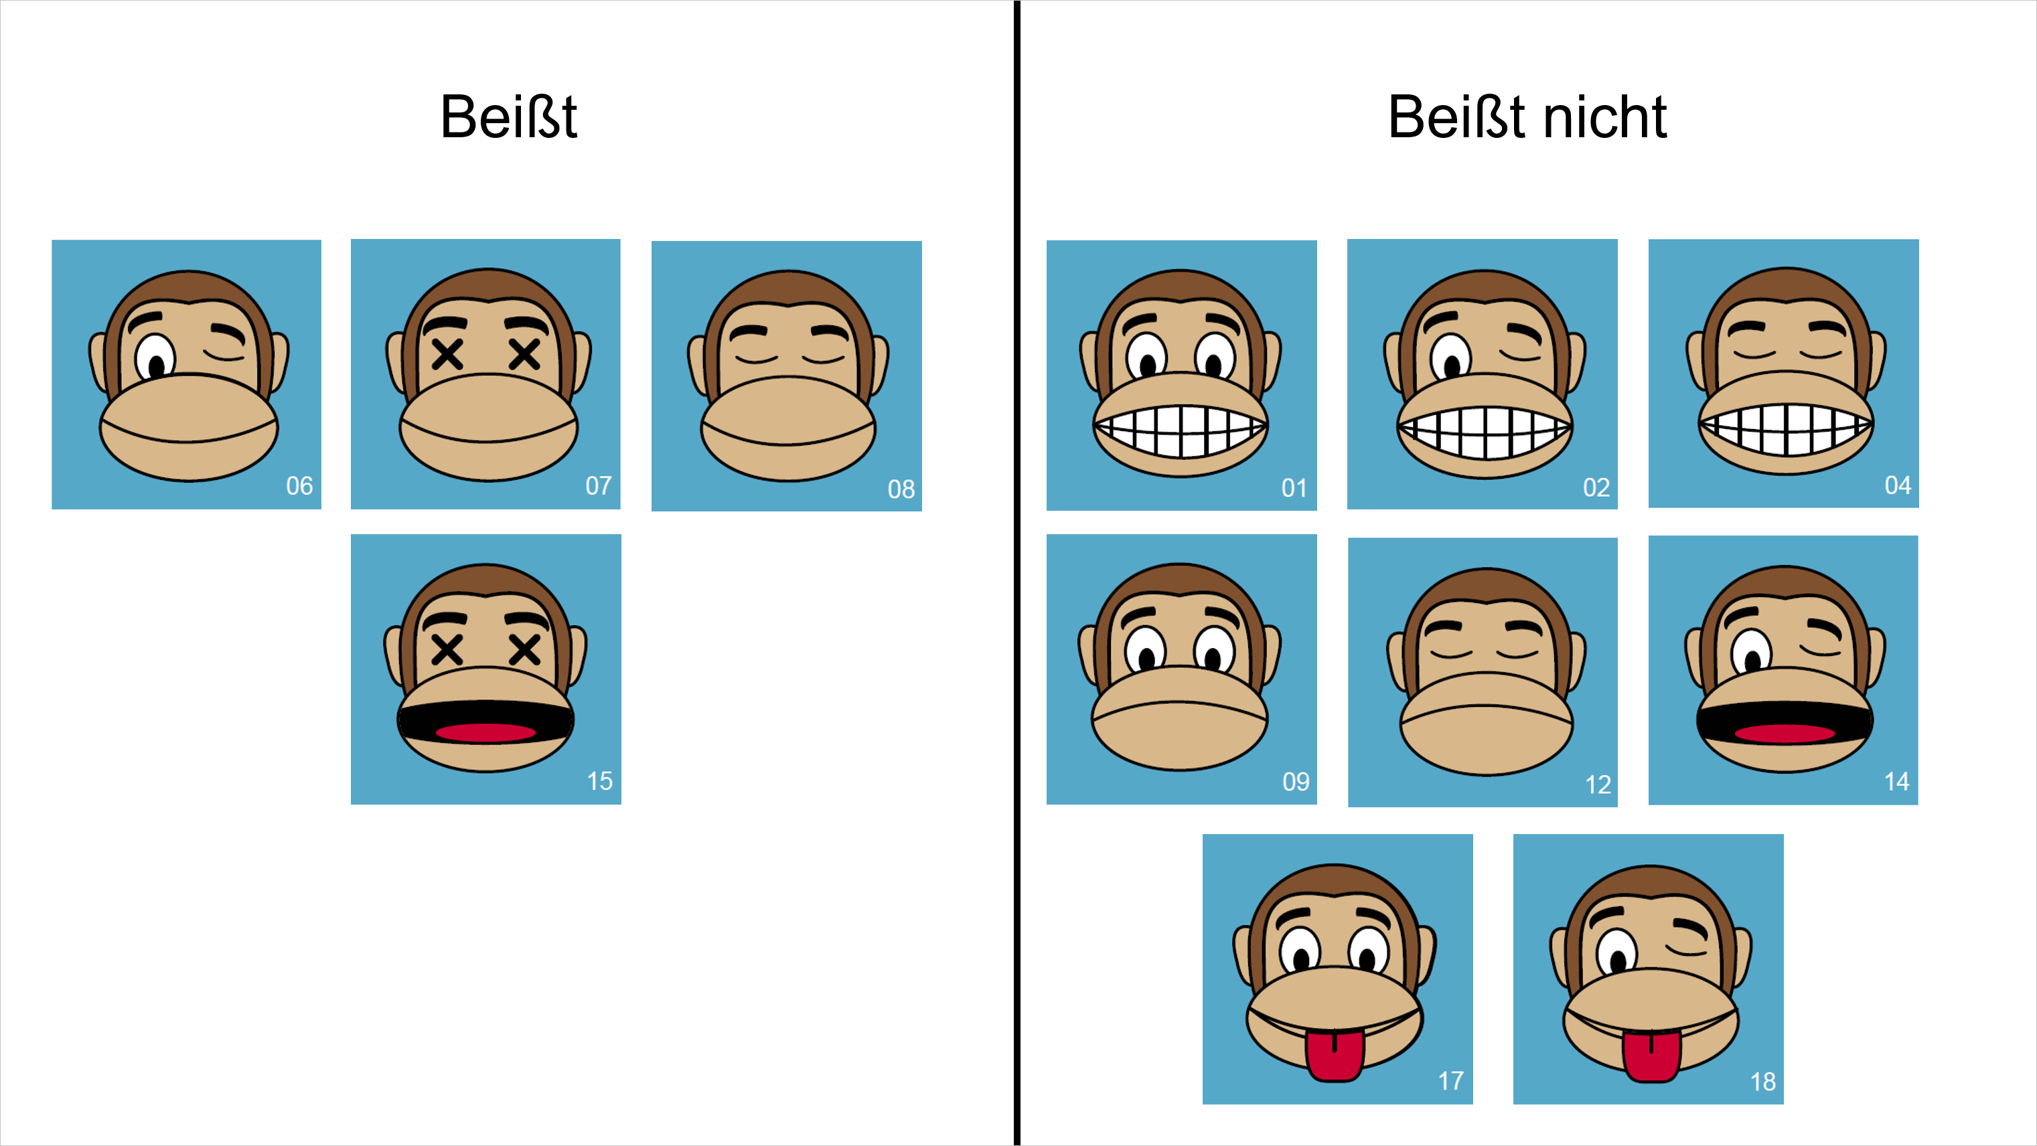
Beißt dieser Affe?
Zoowärter*innen gelernt, beißende Affen zu erkennen:
https://ddi.cs.fau.de/schule/ai-unplugged/
Notes:
Könnt ihr Regeln erkennen?

Slide 38
Beißt dieser Affe?
Mögliche Augen:
Offen
Zwinkern
Geschlossen
xx
Möglicher Mund:
Geschlossen
Offen
Zunge raus
Zähne
Traurig
https://ddi.cs.fau.de/schule/ai-unplugged/
Notes:
Die Affen unterscheiden sich lediglich im Augen- und Mundbereich

Slide 39
Beißt dieser Affe? Regeln
Zähne ➔ Beißt nicht
XX Augen ➔ Beißt
Lächeln ➔ Beißt
Zunge ➔ Beißt nicht
Keine XX Augen + Mund auf ➔ Beißt nicht
…
https://ddi.cs.fau.de/schule/ai-unplugged/
Notes:
Man kann Regeln aufstellen

Slide 40
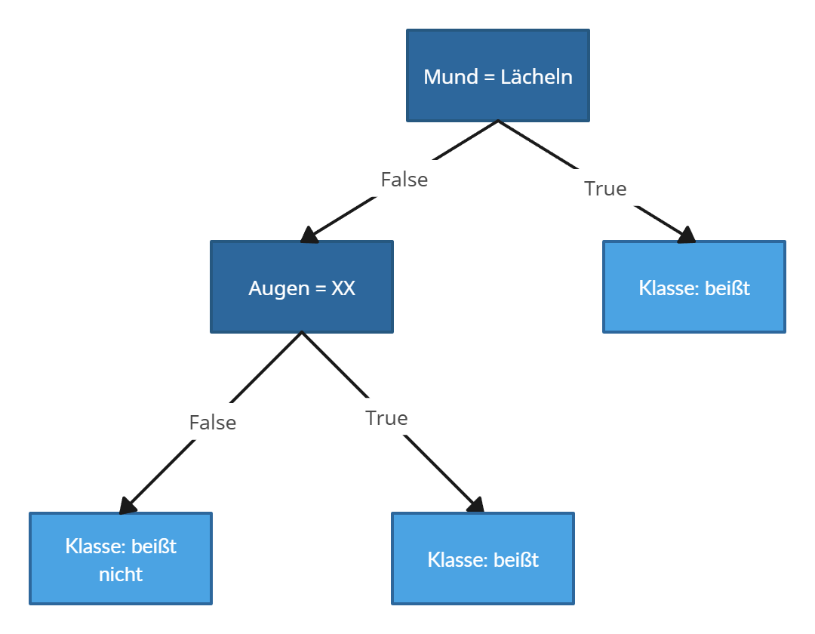
Beißt dieser Affe? Entscheidungsbaum
https://ddi.cs.fau.de/schule/ai-unplugged/
Notes:
Eine Art und Weise, diese Regeln zu veranschaulichen: Entscheidungsbaum
Dieser Baum wurde mittels KI generiert und ist deshalb so einfach
Wird auch in der Praxis verwendet
Regeln, die abgeleitet werden können:
Lächelnder Mund und Augen nicht XX: Beißt nicht
Kein lächelnder Mund: beißt
Lächelnder Mund und XX Augen: Beißt
Ist ein Algorithmus für Klassifizierung

Slide 41
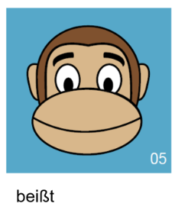
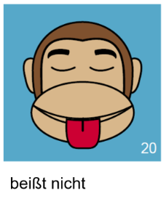
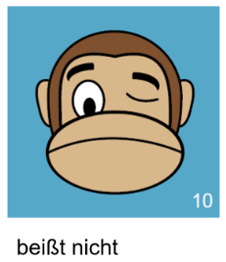
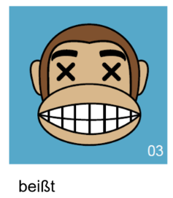
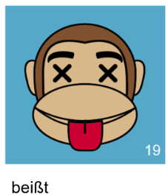
Beißt dieser Affe? Entscheidungsbaum
Der trainierte Entscheidungsbaum funktioniert auch für neue Daten
Notes:
Funktioniert auch für neue Daten/Affen

Slide 42
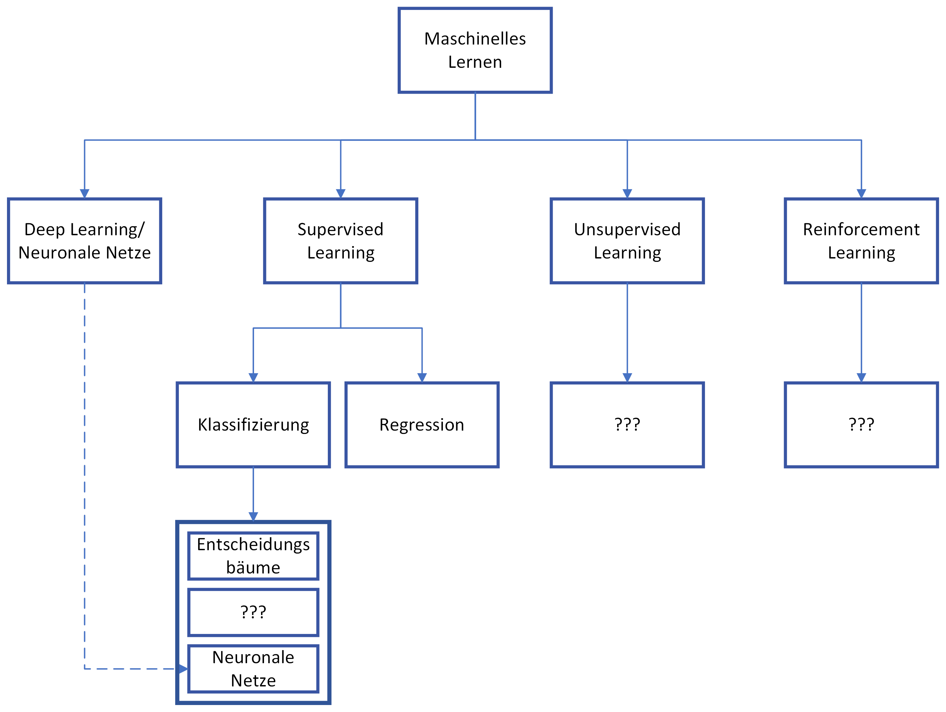
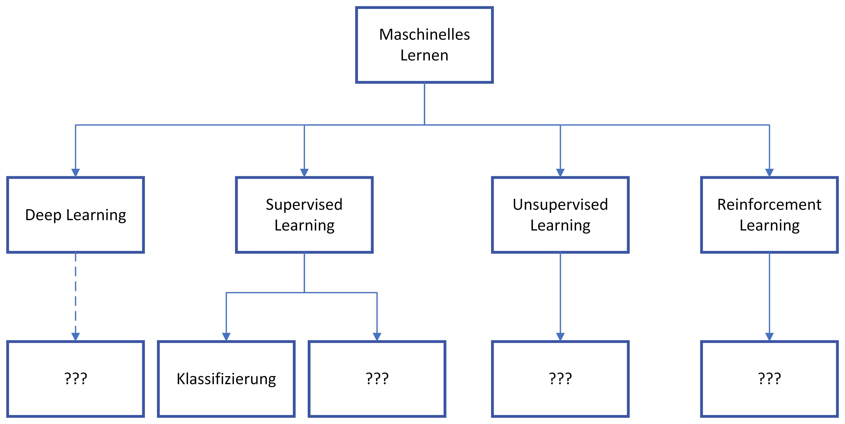
Wo befinden wir uns?
Supervised Learning
Klassifizierung
???
Unsupervised Learning
???
Reinforcement Learning
???
Maschinelles Lernen
Neuronale Netze
Deep Learning

Slide 43
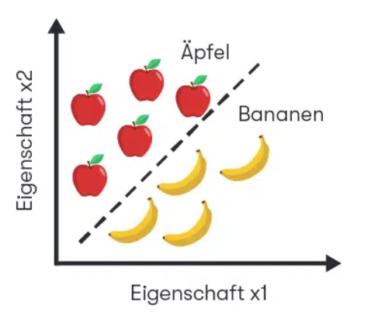
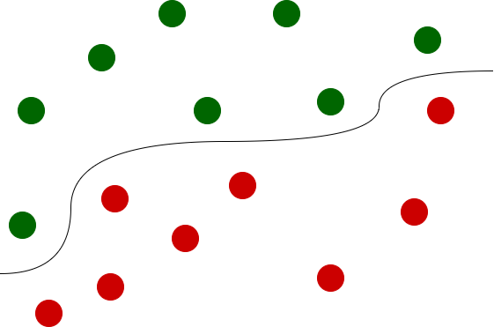
Was ist Klassifizierung?
Klassifikation von Objekten anhand von bestimmten Eigenschaften
https://www.epoq.de/blog/supervised-learning-ki-modell/
https://aigeekprogrammer.com/binary-classification-using-logistic-regression-and-keras/

Slide 44
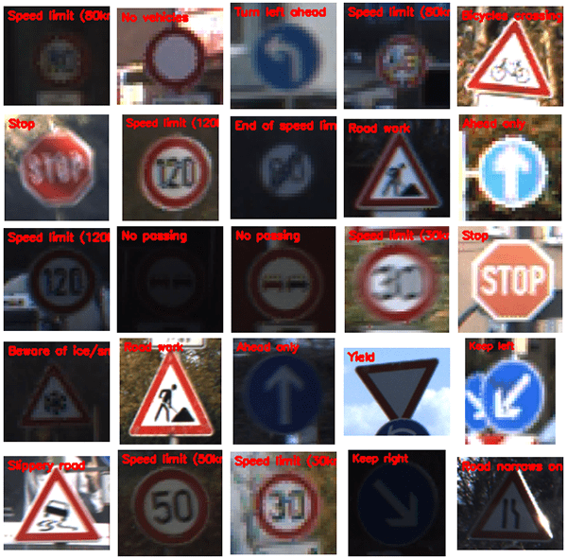

Wo wird Klassifizierung genutzt?
Spam vs. Kein Spam
Autonomes Fahren:
Klassifizieren von Fahrzeugen, Fußgängern, Hindernissen…
Verkehrszeichen klassifizieren
…
https://github.com/deepankarkotnala/Email-Spam-Ham-Classifier-NLP/blob/master/README.md
https://pyimagesearch.com/2019/11/04/traffic-sign-classification-with-keras-and-deep-learning/
Notes:
Handy mit Gesicht/Fingerabdruck entsperren

Slide 45
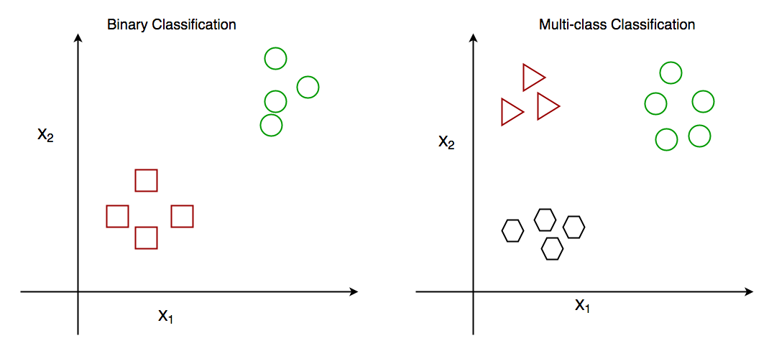
Mehrklassen-Klassifizierung
https://www.geeksforgeeks.org/one-vs-rest-strategy-for-multi-class-classification/
Notes:
Schilder klassifizieren ist Mehrklassen-Klassifizierung
Spam oder nicht Spam ist eine binäre Klassifizierung

Slide 46
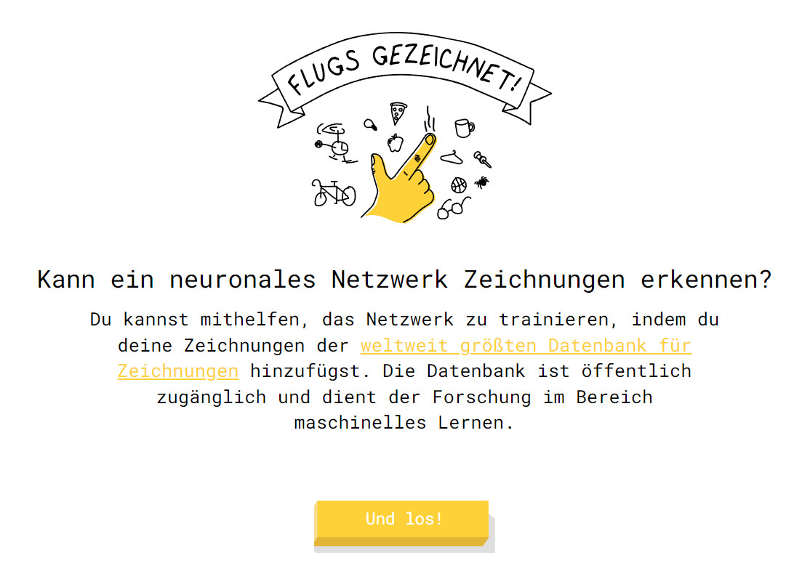
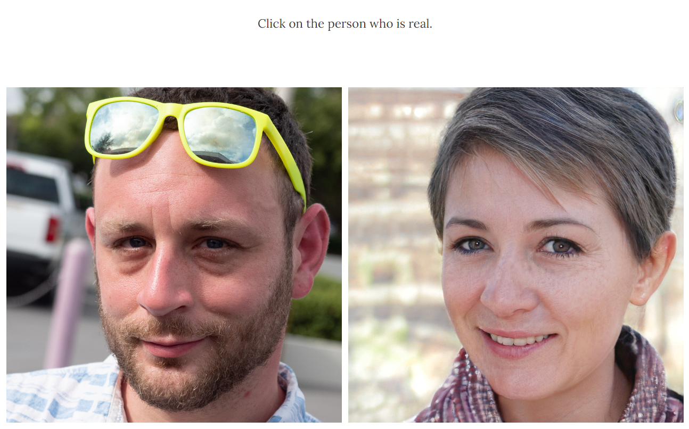
Demonstratoren
https://quickdraw.withgoogle.com/#
https://www.whichfaceisreal.com/index.php
Notes:
Vormachen oder Schüler machen es selbst am eigenen Rechner
https://quickdraw.withgoogle.com/
Ein NN versucht deine Zeichnung zu erraten -> Mehrklassen klassifizierung
https://www.whichfaceisreal.com/index.php
Ein Bild ist von einer echten Person, das andere wurde durch eine KI erstellt -> binäre Klassifizierung

Slide 47
Supervised Learning - Regression

Slide 48
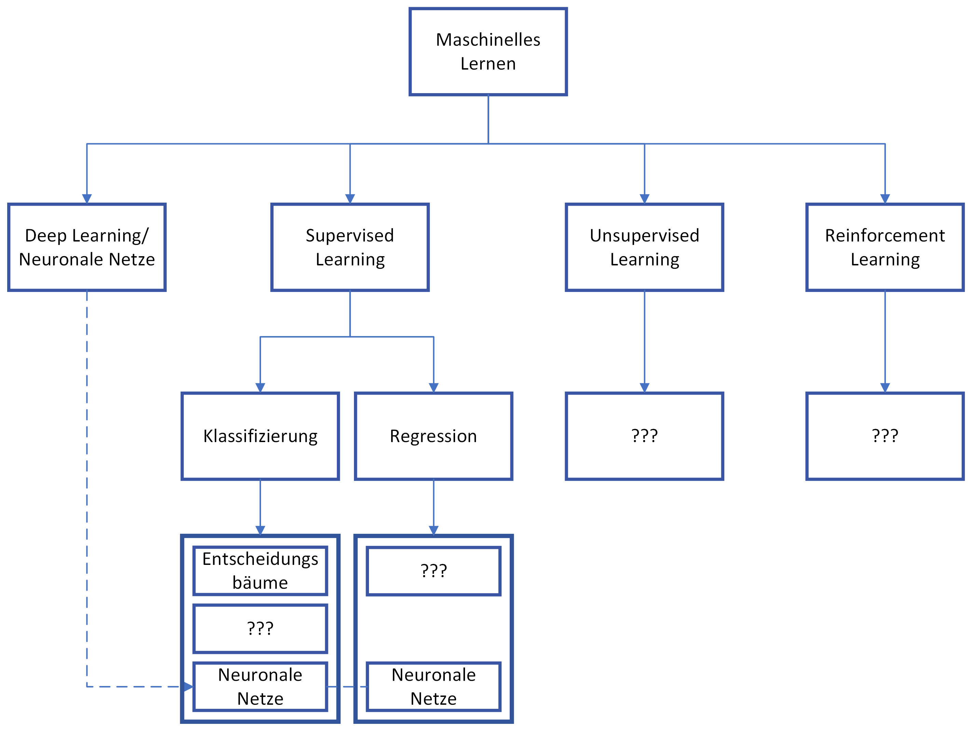
Wo befinden wir uns?
Supervised Learning
Klassifizierung
Regression
Unsupervised Learning
???
Reinforcement Learning
???
Maschinelles Lernen
Neuronale Netze
Deep Learning

Slide 49
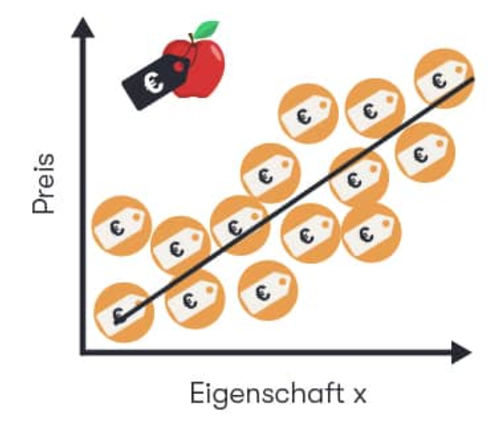
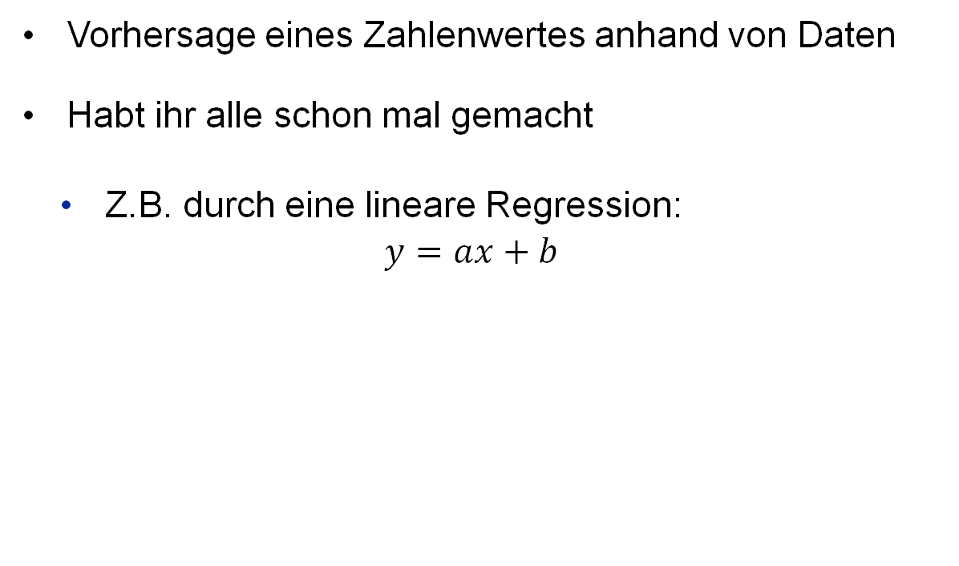
Was ist Regression?
Vorhersage eines Zahlenwertes anhand von Daten
Habt ihr alle schon mal gemacht
Z.B. durch eine lineare Regression: $y=ax+b$
Bias
Kriteriumswert
Prädiktorwert
Gewicht
https://www.epoq.de/blog/supervised-learning-ki-modell/

Slide 50
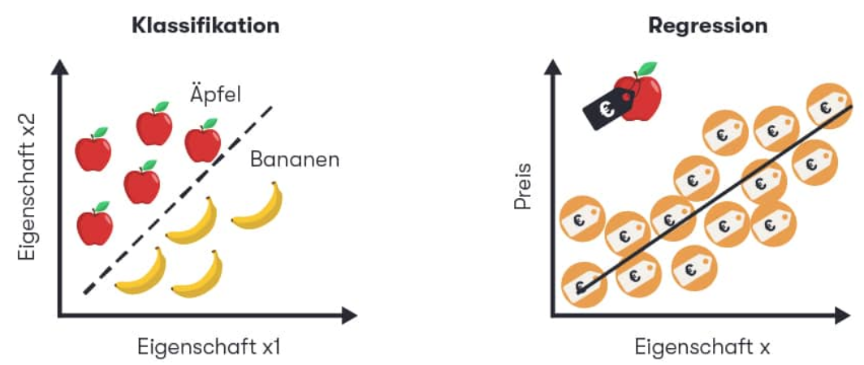
Klassifizierung vs. Regression
Klassifizierung:
Zielwert is diskret/abzählbar
Z.B Banane oder Apfel
Z.B. Spam oder nicht Spam
Regression:
Zielwert ist reell
Z.B. Bestimmung des Verkaufspreises einer Immobilie
Z.B. Bestimmung der Anzahl an Festivalgästen
https://www.epoq.de/blog/supervised-learning-ki-modell/

Slide 51
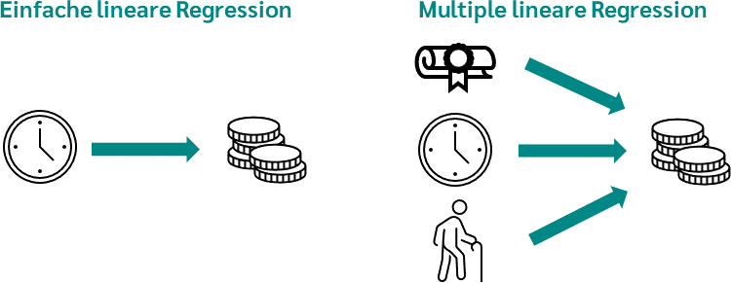
Lineare Regression vs. Multiple Lineare Regression
Ein Prädiktor zur Bestimmung eines Kriteriums
Mehrere Prädiktoren zur Bestimmung eines Kriteriums
https://datatab.de/tutorial/lineare-regression

Slide 52

Wozu braucht man Regression? Wo könntet ihr Regression anwenden?

Slide 53
Wozu braucht man Regression?
Vorhersage für Anzahl an Menschen bei einem Festival
Wettervorhersage
Einnahmen vorhersagen anhand von Werbeausgaben
Benötigte Medikamentendosis anhand von Blutdruck
Vorhersage von Spielerleistung anhand von Trainingsdaten
…

Slide 54
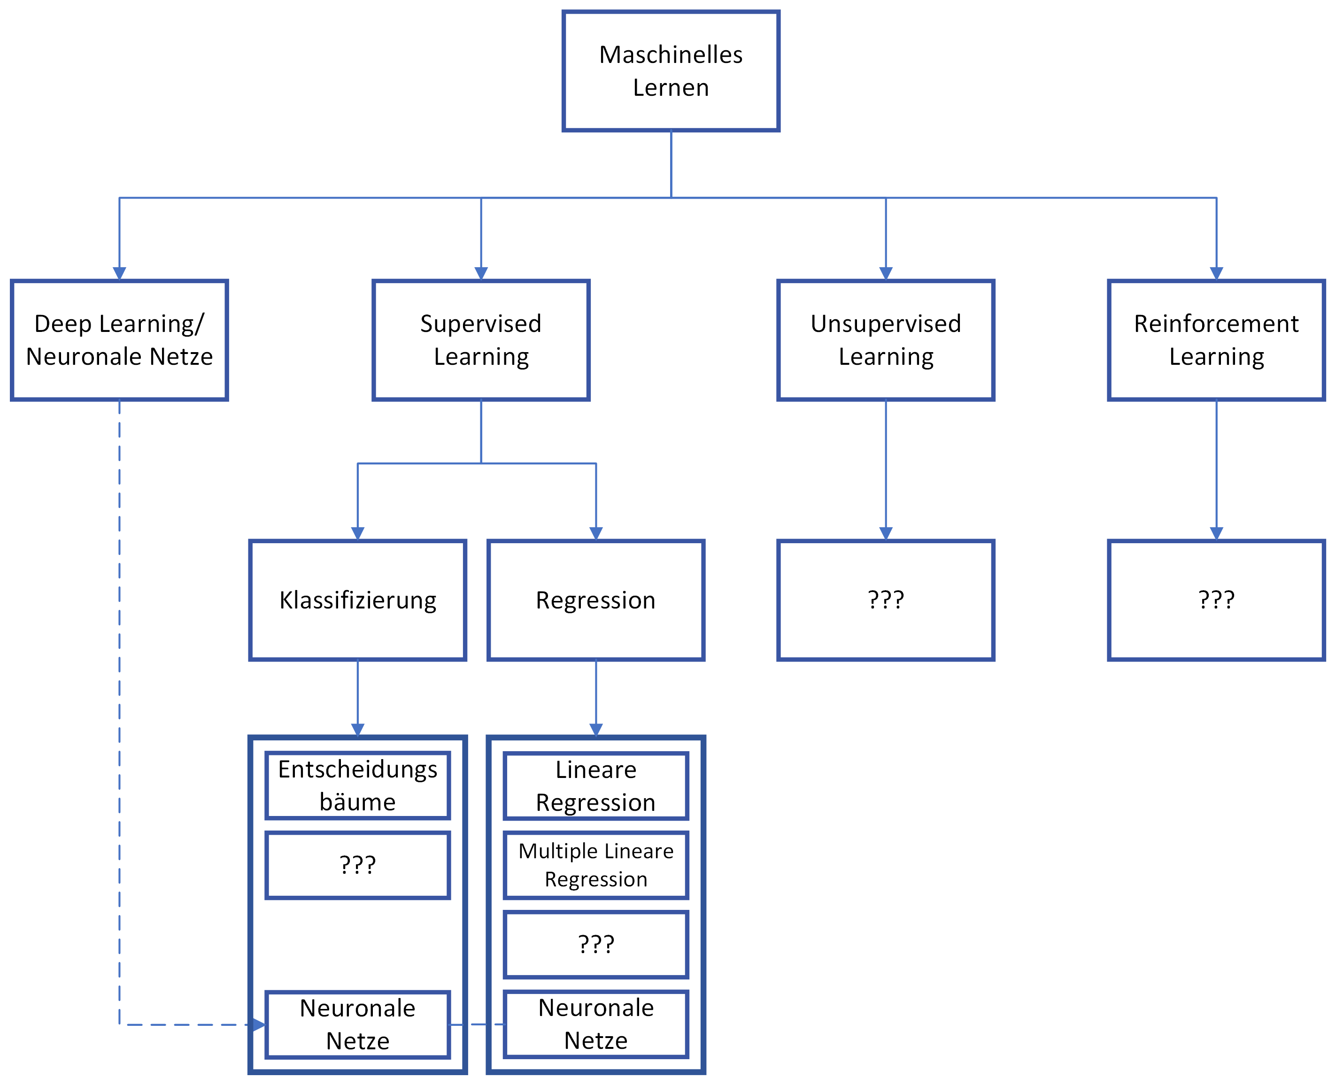
Wo befinden wir uns?
Supervised Learning
Klassifizierung
Regression
Unsupervised Learning
???
Reinforcement Learning
???
Maschinelles Lernen
Neuronale Netze
Deep Learning

Slide 55
Dankeschön! Fragen?!

Slide 56
Training + Anwendung
KI Modell mithilfe des Fehlers verbessern
Training
Fehler
Daten
Vorhersage
KI Modell
Anwendung
(Unbekannte) Daten
Vorhersage
KI Modell
Notes:
Bevor überwachtes/unüberwachtes/bestärkendes Lernen verstanden werden kann, muss der Unterschied zwischen Training und Inferenz geklärt werden
Inferenz -> das Schließen auf der Grundlage von vorhandenen Informationen oder Daten

Slide 57
Überwachtes Lernen TODO vll nebeneinander
Training
„Erdbeere“
„Banane“
„Apfel“
Anwendung
„Apfel“
Notes:
Inferenz -> das Schließen auf der Grundlage von vorhandenen Informationen oder Daten

Slide 58
Erinnerung: Supervised Learning
Training
Anwendung
„Erdbeere“
„Banane“
„Apfel“
Lernen
„Apfel“
Notes:
Alle Daten sind gelabelt

Slide 59
Unüberwachtes Lernen TODO
Training
Anwendung
Lernen
Notes:
Keine definierte Lösung

Slide 60
Supervised Learning
Training
Lernen
„Erdbeere“
„Banane“
„Apfel“
KI Modell
Notes:
Definierte „Lösung“
Daten sind gelabelt

Slide 61
Unsupervised Learning
Training
Lernen
KI Modell
Notes:
Keine definierte Lösung

Slide 62
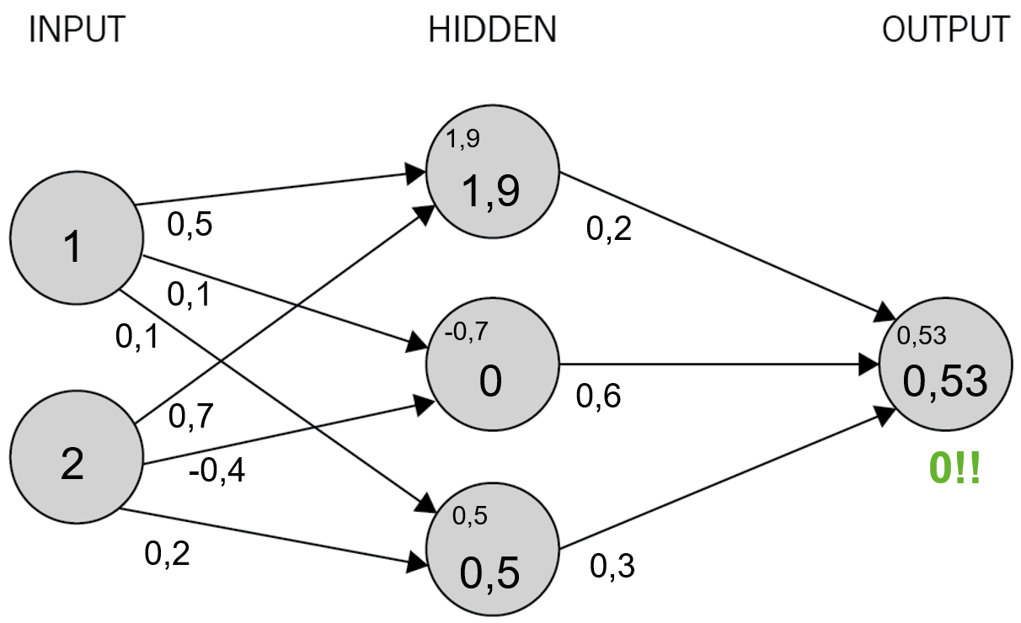
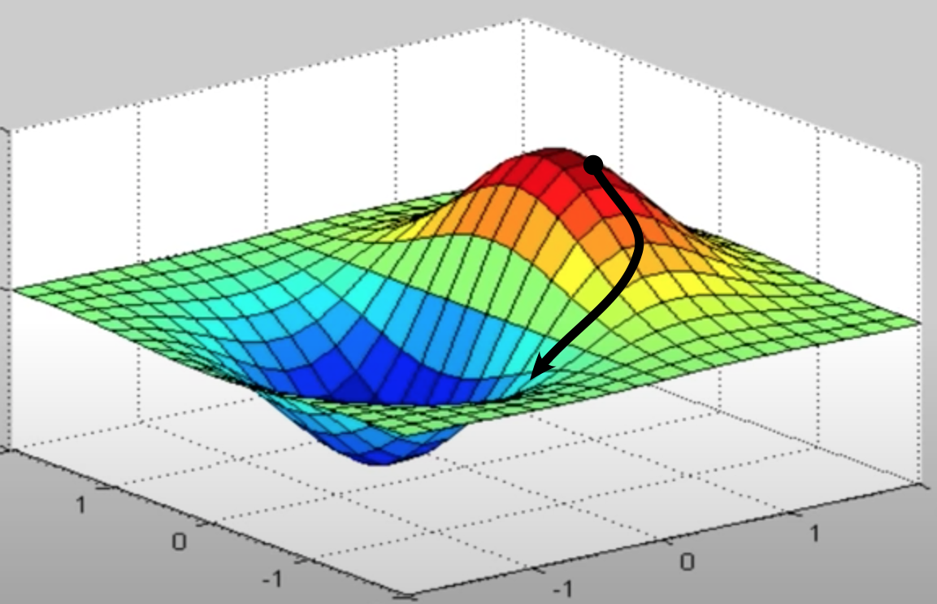
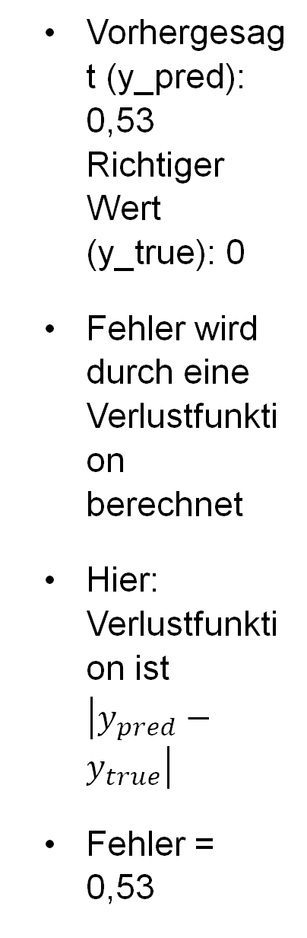
Backpropagation 2. Gradient Descent
Vorhergesagt (y_pred): 0,53 Richtiger Wert (y_true): 0
Fehler wird durch eine Verlustfunktion berechnet
Hier: Verlustfunktion ist $\left|y_{pred}−y_{true}\right|$
Fehler = 0,53
Loss
Weight
Weight
https://mriquestions.com/back-propagation.html
Notes:
Es gibt verschiedene Verlustfunktionen für verschiedene Anwendungen
Der Einfachheit halber: Verlustfunktion ist $\left|y_{pred}−y_{true}\right|$

Slide 63
TODO spiel boot gradient descent? Vllt zu viel

